Slide 1
Relaxační a protahovací prvky ve školní třídě
Milada Teplá a Petr Distler

Slide 2
ČŠI: Inspekční zpráva
https://portal.csicr.cz/Files/Get/96DB29A8-8347-4B90-A2A3-56BD512180A3?db=Archive

Slide 3
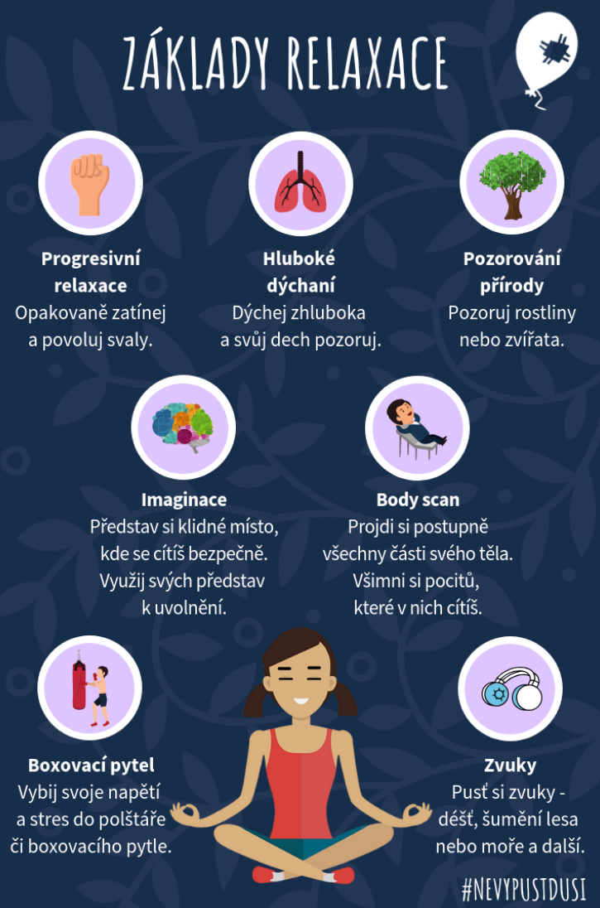
Relaxační prvky
správné dýchání
Jacobsonova progresivní svalová relaxace
Řízená imaginace nebo vizualizace
autogenní trénink
mindfulness (všímavost) (např. technika body scan)
boxovací pytel
Prvky relaxace v sobě také zahrnuje jóga a tai chi.
pozorování přírody
Relaxační hudba
https://nevypustdusi.cz/2018/11/05/relaxacni-techniky/

Slide 4
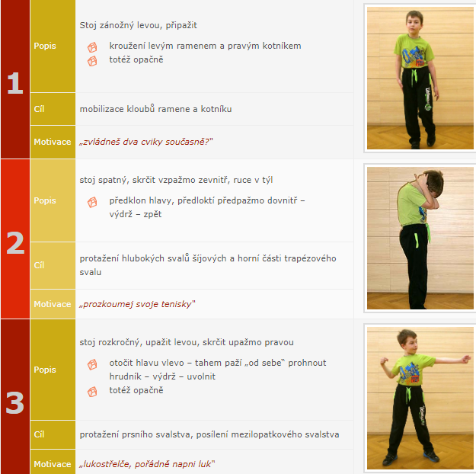
Statický trečink
Dynamický strečink
(vybrané prvky)
https://is.muni.cz/do/rect/el/estud/pedf/ps16/pruprava_tv/web/pages/04-01.html

Slide 5
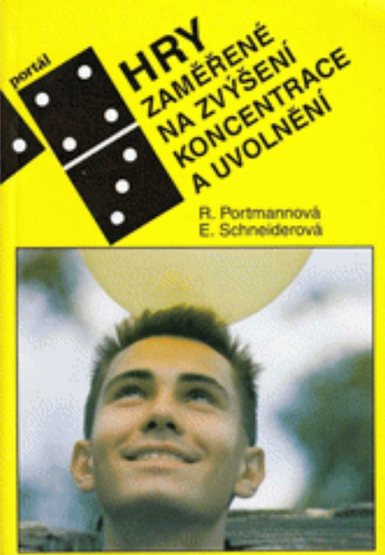
Knihy
WILSON, P. Základní kniha relaxačních technik. Olomouc: Votobia, 1997. ISBN 80-7198-274-1.
https://knihy.heureka.cz/zakladni-relaxacnich-technik/?gclid=Cj0KCQiApsiBBhCKARIsAN8o_4g9JJFrvo7hJqkngGp4DfJ0rwbclRTtWY2YGPVw7oHSEh7Ul75t3x0aAljMEALw_wcB
PORTMANOVÁ, R. – SCHNEIDEROVÁ, E. Hry zaměřené na zvýšení koncentrace a uvolnění. Praha: Portál, 1993. ISBN 80-85282-67-4
http://arl.uhk.cz/arl-hk/cs/detail-hk_us_cat-m0058524-Hry-zamerene-na-zvyseni-koncentrace-a-uvolneni/

